Slide 1
KẾT QUẢ PHẪU THUẬT ĐIỀU TRỊ HẸP KHÚC NỐI
BỂ THẬN-NIỆU QUẢN Ở TRẺ EM TẠI
BỆNH VIỆN TRUNG ƯƠNG THÁI NGUYÊN
Báo cáo viên: THS.BS. TRẦN XUÂN THẮM
Phone: 0974764283
Notes:
Kính thưa thầy chủ tịch hội đồng ! Kính thưa các thầy cô trong hội đồng. Sau đây em xin trình bày tóm tắt luận văn.

Slide 2
1. ĐẶT VẤN ĐỀ
Hẹp khúc nối bể thận- niệu quản:
Là dị tật bẩm sinh mà nguyên nhân do giải phẫu hoặc do chức năng gây chít hẹp khúc nối, làm cản trở sự lưu thông nước tiểu từ bể thận xuống niệu quản
Theo Alibadin H, Jonston J.H tỷ lệ dị tật này gặp từ 1/5000 đến 1/1500 trẻ sơ sinh. Ở nước ta theo số liệu của Viện nhi Trung ương, dị tật này chiếm tỷ lệ 11% và đứng hàng thứ 2 trong số các dị tật thận – tiết niệu – sinh dục.

Slide 3
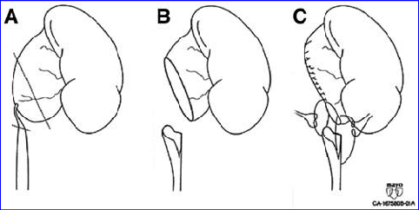
ĐẶT VẤN ĐỀ
1946: Anderson JC và Hynes W
1955: Kuss R
Anderson JC và Hynes W

Slide 4
MỤC TIÊU
Với mong muốn đánh giá kết quả phẫu thuật điều trị hẹp khúc nối bể thận-niệu quản tại khoa Ngoại nhi BVTW Thái nguyên chúng tôi thực hiện đề tài này với 2 mục tiêu:
1. Đặc điểm lâm sàng, cận lâm sàng bệnh lý hẹp khúc nối bể thận-niệu quản ở trẻ em.
2. Đánh giá kết quả phẫu thuật tạo hình khúc nối bể thận-niệu quản ở nhóm nghiên cứu trên.

Slide 5
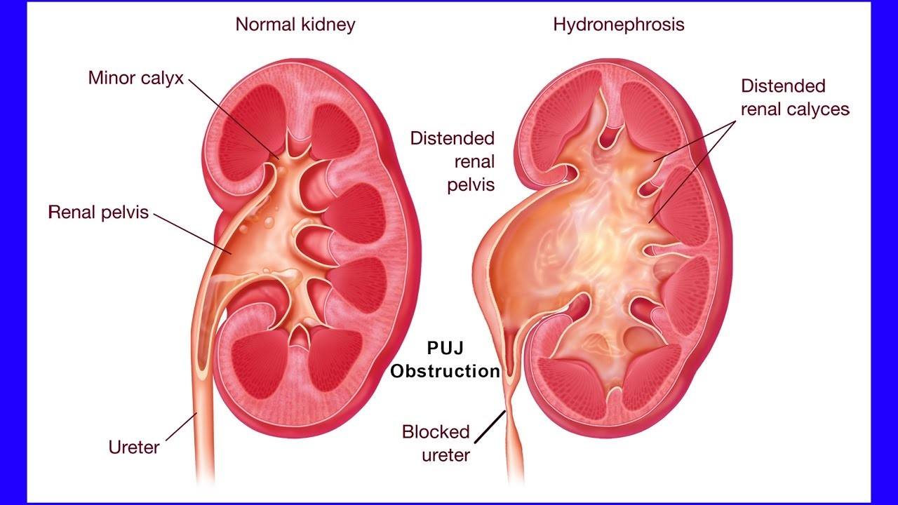
2. TỔNG QUAN
Giải phẫu:
Khúc nối BT – NQ dài 2mm, là van sinh lý giữa BT và NQ, chống hiện tượng trào ngược từ NQ vào BT. Khúc nối BT – NQ được hình thành vào tuần thứ 5 của thời kỳ bào thai nó gồm 3 lớp: lớp trong là lớp niêm mạc, lớp giữa là lớp cơ dọc và lớp ngoài là cơ vòng

Slide 6
TỔNG QUAN
    Giả thuyết về sự hình thành hẹp khúc nối BT – NQ
Buzelin J.M. Norman L. le
- Giả thuyết thứ nhất: hẹp khúc nối BT – NQ là do rối loạn quá trình hình thành ống dẫn niệu và các cơ của niệu quản.
- Giả thuyết thứ hai: Sự ngừng phát triển của cơ NQ do sức ép tại chỗ, trong đó sức ép làm ngừng phát triển các sợi cơ vòng trong khi các sợi cơ dọc vẫn phát triển bình thường

Slide 7
TỔNG QUAN
  CƠ CHẾ SINH BỆNH
    Nguyên nhân tại thành niệu quản: hay chít hẹp thực thể
- Van niệu quản
- Polyp
- Vô sản, thiểu sản, quá sản khúc nối
- khúc nối mất tính giãn nở
    2. Chít hẹp do nguyên nhân bên ngoài thành niệu quản
    - dây chằng
    - vạt xơ dày
    - vòng băng hoặc mạch máu bất thường cực dưới
Mạch máu bất thường cực dưới đi qua khúc nối BT – NQ

Slide 8
TỔNG QUAN
  TRIỆU CHỨNG LÂM SÀNG
Tùy thuộc vào mức độ tắc nghẽn, thời gian mắc bệnh và tuổi của bệnh nhi
Cơn đau quặn thận
Đái máu
Hội chứng nhiễm khuẩn đường tiết niệu trên
Khối u bụng
Đau bụng vùng mạn sườn
Các triệu chứng đau bụng đái máu hoặc nhiễm khuẩn tiết niệu là các biểu hiện hay gặp ở trẻ lớn, trong khi đó u bụng là dấu hiệu hay gặp ở trẻ sơ sinh và trẻ nhỏ

Slide 9
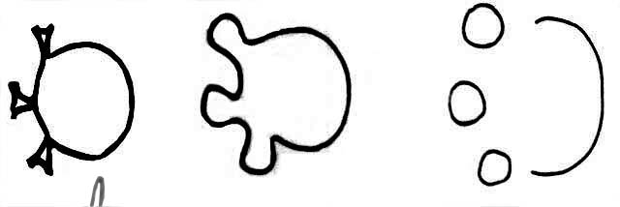
TỔNG QUAN
  CHẨN ĐOÁN HÌNH ẢNH
Siêu âm, Chụp NĐTM, chụp ĐVPX, chụp bàng quang niệu đạo ngược dòng, MRI, CLVT,....
Phân loại thận ứ nước theo Valeyer J và Cendron J chia làm 4 độ:
Độ I: Giãn khu trú BT, bờ dưới cong lồi hình thấu kính. Đài thận bình thường
Nhìn thấy một phần niệu quản phía trên
Độ II: Giãn đài và bể thận
Thời gian ngấm thuốc trong giới hạn bình thường. Chậm đào thải thuốc
Không thấy hình niệu quản
Độ III: Đài, bể thận giãn to
Ngấm thuốc mờ. Rất chậm đào thải thuốc
Độ IV: Thận không ngấm thuốc
Độ I Độ II Độ III
Phân loại ứ nước thận theo Valeyer

Slide 10
TỔNG QUAN
    Phương pháp tạo hình không cắt rời
Phương pháp tạo hình Y – V của Foley F.E.B (1937
Tạo hình mở rộng đường kính NQ bằng đặt ống thông của Davis D.M [28] (1943)
Tạo hình mảnh ghép xoắn (Spiral flap) của Culp O.S và De Weerd J.H 1951
Tạo hình mảnh ghép thẳng (Vertical flap) của Scardino P.Lvà Prince C.L (1953)
    2. Phẫu thuật tạo hình cắt rời.
Anderson J.C và Hynes W (1949)
Kuss R (1955)
Phẫu thuật nội soi tạo hình BT – NQ: được thực hiện đầu tiên ở người lớn vào năm 1993. Tan H.L (1996): Là người thực hiện kỹ thuật mổ nội soi tạo hình BT – NQ ở trẻ em qua đường phúc mạc. Sau đó chính tác giả đã báo cáo phẫu thuật nội soi bằng đường sau phúc mạc năm 1999

Slide 11
3. ĐỐI TƯỢNG VÀ PHƯƠNG PHÁP NGHIÊN CỨU
Tiêu chuẩn lựa chọn
Tiêu chuẩn loại trừ
Những bệnh nhi có chẩn đoán hẹp khúc nối bể thận niệu quản
Tuổi: Từ trẻ sơ sinh đến dưới 16 tuổi
Có đầy đủ các dữ liệu về lâm sàng, chẩn đoán hình ảnh, xét nghiệm
Được theo dõi đánh giá trước, trong và sau mổ
Các bệnh nhân được phẫu thuật nhưng hồ sơ bệnh án không có đầy đủ những thông tin cho nghiên cứu.

Slide 12
ĐỐI TƯỢNG VÀ PHƯƠNG PHÁP NGHIÊN CỨU
Thiết kế nghiên cứu
Nghiên cứu theo phương pháp hồi cứu kết hợp tiến cứu mô tả loạt ca bệnh.
Địa điểm nghiên cứu:
Khoa Ngoại Nhi bệnh viện Trung Ương Thái Nguyên.
Thời gian nghiên cứu:
Từ 01/2019 - 06/2023.
Cỡ mẫu: Thuận tiện

Slide 13
PHƯƠNG PHÁP PHẪU THUẬT TRONG NGHIÊN CỨU
Chỉ định cho tất cả các trường hợp chẩn đoán hẹp khúc nối BT-NQ từ độ II, III.
Chuẩn bị bệnh nhân
Thụt tháo
Kháng sinh
Dinh dưỡng
Vô cảm:
Gây mê toàn thân có đặt NKQ, phối hợp gây tê cùng cụt, đặt sonde dạ dày, sonde bàng quang

Slide 14
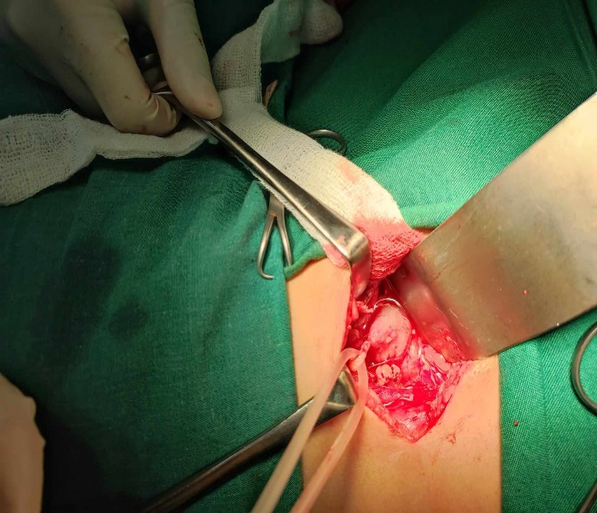
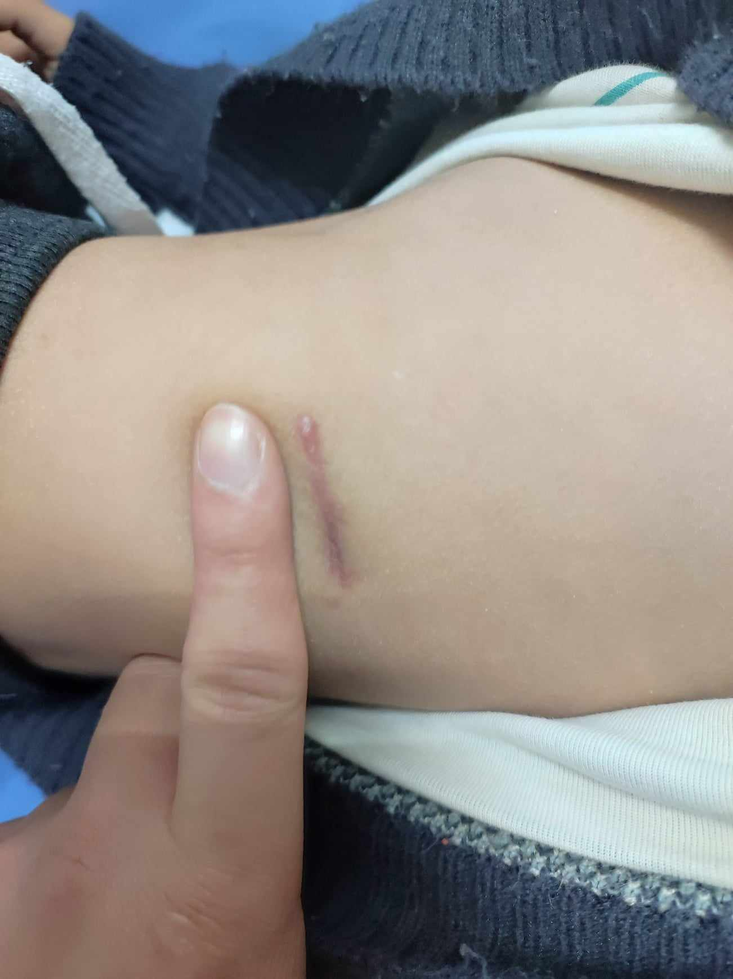
PHƯƠNG PHÁP PHẪU THUẬT TRONG NGHIÊN CỨU
Phương pháp Anderson-Hynes-Kuss
1. Đường mổ ngang dưới sườn
2. Phẫu thuật nội soi
(372) PHẪU THUẬT NỘI SOI TẠO HÌNH KHÚC NỐI NIỆU QUẢN BỂ THẬN PHẢI LAPAROSCOPIC PYELOPLASTY ANDERSON HYNE - YouTube

Slide 15
ĐỐI TƯỢNG VÀ PHƯƠNG PHÁP NGHIÊN CỨU
Phương tiện nghiên cứu :
Hồ sơ bệnh án, mẫu bệnh án nghiên cứu thống nhất, theo dõi bệnh nhân trước mổ, trong mổ và sau mổ.
Các bước tiến hành
Bước 1: Lựa chọn bệnh nhân nghiên cứu theo các tiêu chuẩn nghiên cứu.
Bước 2: Thu thập và phân tích số liệu. Xử lý số liệu theo phần mềm SPSS 22.0, Sử dụng test χ² để so sánh các tỷ lệ. Các so sánh có ý nghĩa thống kê khi p < 0,05.

Slide 16
ĐỐI TƯỢNG VÀ PHƯƠNG PHÁP NGHIÊN CỨU
Đạo đức trong nghiên cứu.
- Được sự đồng ý của Bệnh viện Trung Ương Thái Nguyên
- Các thông tin thu được chỉ dùng vào mục đích nghiên cứu, lưu trữ và đảm bảo tính riêng tư theo quy định hiện hành.
- Các đối tượng tự nguyện, đồng ý trả lời qua điện thoại hoặc tái khám.
- Các bố mẹ có trẻ sau phẫu thuật sẽ được tư vấn về tình trạng bệnh tật

Slide 17
KẾT QUẢ VÀ BÀN LUẬN
Mục tiêu 1
Phân bố bệnh nhân theo tuổi
Phân bố bệnh nhân theo giới
Tuổi
Tuổi phẫu thuật trung bình trong nghiên cứu là 4,64 ± 4,0 tháng tuổi
Nghiên cứu | Tỉ lệ Nam/Nữ
Schmitt M | 2,5 / 1
Nguyễn Việt Hoa | 5,4 / 1
Chúng tôi | 3.6/1
Theo tác giả Gearhart P.J, Mouriquand P.D và Kelalis P.P tuổi trung bình từ 6 đến 12 tháng
Notes:
Có 37 BN được phẫu thuật

Slide 18
KẾT QUẢ VÀ BÀN LUẬN
Mục tiêu 1
Triệu chứng lâm sàng
Triệu chứng lâm sàng | Tổng (%)
Sờ thấy thận to | 43,2
Nhiễm khuẩn tiết niệu | 40,5
Sờ thấy khối u bụng | 21,6
Bụng to | 8,1
Đái đục | 21,6
Đau bụng kết hợp khối u bụng mạn sườn khiến trẻ được đưa đi khám và siêu âm kiểm tra mới phát hiện thận ứ nước. Như vậy đứng trước bệnh nhi đau bụng, sờ thấy khối u bụng mạn sườn nên nghĩ tới ứ nước thận do hẹp khúc nối BT – NQ

Slide 19
KẾT QUẢ VÀ BÀN LUẬN
Mục tiêu 1
Các phương pháp chẩn đoán hình ảnh đã áp dụng ở 39 bệnh nhi
Phương pháp chẩn đoán | Số lượng (%)
Siêu âm chẩn đoán trước sinh | 29(78,38)
Siêu âm chẩn đoán trước phẫu thuật | 37(100)
Chụp niệu đồ tĩnh mạch | 29(78,38)
Chụp cắt lớp vi tính | 6(16,2)
Chụp đồng vị phóng xạ | 0
Chụp cộng hưởng từ | 0
Chụp BQ – NQ khi đái | 29(78,38)
- Chẩn đoán hình ảnh chủ yếu dựa vào siêu âm (100%) và NĐTM (78,38%).
- Có 6 bệnh nhi chụp CLVT đều trên 2 tháng tuổi

Slide 20
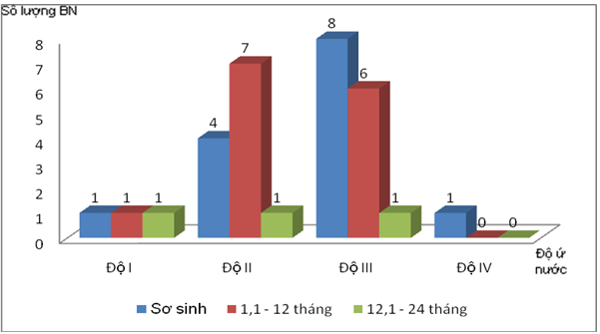
KẾT QUẢ VÀ BÀN LUẬN
Mục tiêu 1
Niệu đồ tĩnh mạch mức độ ứ nước theo tuổi
Chức năng thận còn tốt ( Độ I, II) 15/31 thận (48.39%)

Slide 21
KẾT QUẢ VÀ BÀN LUẬN
Mục tiêu 1
Kết quả cấy vi khuẩn trong nước tiểu
Vi khuẩn trong nước tiểu | n (%)
Klebsiella pneumoniae | 3(8,1)
E. coli | 2(5,4)
Acinetobacter App | 1(2,7)
Aterocoem paicalis | 1(2,7)
Anterobacter cloacea | 1(2,7)
Steptococcus | 1(2,7)
Vi khuẩn hàng đầu là Klebsiella pneumoniae (8,1%)

Slide 22
KẾT QUẢ VÀ BÀN LUẬN
Mục tiêu 2
Điều trị phẫu thuật
Đường mổ | n (%)
Ngang dưới sườn | 37(94,87)
Phẫu thuật nội soi | 2(5,13)
N | 39(100)
2/37(5,4%) tr­êng hîp bệnh lý hai bªn. Không có trường hợp nào có biÕn chøng suy thËn trước mổ
Nguyên nhân gây ứ nước thận
Nguyên nhân |  | Phải | Trái | n (%)
Nguyên nhân bên ngoài | Mạch máu cực dưới | 0 | 0 | 0
 | Dính gập NQ | 2 | 4 | 6(15,38)
 | Vòng xơ dầy | 1 | 3 | 4(10,26)
 | NQ cắm cao | 3 | 2 | 5(12,82)
Tại thành niệu quản |  | 16 | 8 | 24(61,54)
N |  | 22 | 17 | 39*(100)
Notes:
Chủ yếu do nguyên nhân bất thường về cấu trúc giải phẫu ở lớp cơ thành niệu quản (61,54%).
Nguyên nhân bên ngoài hay gặp do dính gập niệu quản(15,38%).

Slide 23
KẾT QUẢ VÀ BÀN LUẬN
Mục tiêu 2
Kết quả sớm: trong thời gian nằm viện sau phẫu thuật
Biến chứng sau phẫu thuật
Các biến chứng | n (%)
NKTN | 3(7,69)
Nhiễm trùng vết mổ | 2(5,13)
Viêm họng cấp, sốt | 5(12,82)
Notes:
NhiÔm khuÈn tiÕt niÖu: 3 bÖnh nhi (7,69%), 2 tr­êng hîp cÊy n­íc tiÓu qua dẫn lưu cã vi khuÈn lµ Klebsiella pneunoniae

Slide 24
KẾT QUẢ VÀ BÀN LUẬN
Mục tiêu 2
Kết quả theo dõi xa
So sánh lâm sàng qua theo dõi với trước mổ ở 39 bệnh nhi
Lâm sàng | Trước mổ | Sau mổ
NKTN | 15 | 3
Đái máu | 1 | 0
Bụng to | 3 | 0
Sờ u bụng | 8 | 0
Đau bụng hạ sườn | 0 | 1

Slide 25
KẾT QUẢ VÀ BÀN LUẬN
Mục tiêu 2
Kết quả theo dõi lâu dài
So sánh siêu âm qua theo dõi với trước mổ
Siêu âm | Trước (n = 34) | Sau (n = 34) | P
Nhu mô | 4,88 ± 1,53 | 9,82 ± 1,93 | < 0,05
ĐK đài | 21,35 ± 12,81 | 9,18 ± 1,77 | < 0,05
ĐKTSBT | 35,91 ± 14,59 | 13,82 ± 4,49 | < 0,05
Notes:
Trung bình độ dầy nhu mô tăng lên khác biệt so với trước mổ (p < 0,05).
- ĐK đài, ĐKTSBT cũng nhỏ hơn khác biệt so với trước mổ (p < 0,05).

Slide 26
KẾT QUẢ VÀ BÀN LUẬN
Mục tiêu 2
Kết quả theo dõi lâu dài
Đánh giá kết quả xa
Kết quả | N | Tốt | Trung bình | Xấu
Lâm sàng | 39 | 35 | 1 | 3
Siêu âm | 20 | 15 | 2 | 3
Niệu đồ TM | 5 | 2 | 2 | 1
Chụp xuôi dòng | 3 | 2 | 0 | 1
Chụp CLVT 64 dãy | 2 | 1 | 0 | 1
Chung | 39 | 29(85,29%) | 2(5,88%) | 3(8,82%)
Notes:
3 bệnh nhi kết quả xấu (8,82%) đều phải mổ lại:

Slide 27
KẾT LUẬN
Từ kết quả phẫu thuật điều trị cho 39 BN chúng tôi rút ra một số kết luận sau
1. Đặc điểm lâm sàng và cận lâm sàng hẹp khúc nối BT- NQ ở trẻ em
Độ tuổi mắc bệnh nhiều nhất là từ sơ sinh đến 12 tháng tuổi (89,19%).
Triệu chứng khởi phát chủ yếu là triệu chứng tiết niệu 48,65%.
Nguyên nhân gây hẹp chủ yếu tại thành niệu quản.
Siêu âm là phương tiện chẩn đoán sàng lọc sớm có ý nghĩa nhất là với trẻ em. Siêu âm có giá trị trong chẩn đoán xác định, theo dõi, đánh giá, chỉ định mổ và theo dõi kết quả sau mổ
Chụp NĐTM có giá trị chẩn đoán và đánh giá chức năng để chỉ định mổ và đánh giá kết quả sau mổ

Slide 28
KẾT LUẬN
2. Kết quả phẫu thuật của nhóm nghiên cứu
Kết quả phẫu thuật không có tử vong, không có cắt thận. Phẫu thuật tạo hình BT – NQ 39 thận/37 bệnh nhi, theo dõi xa cho 37 bệnh nhi, kết quả tốt 85,29%, trung bình 5,88% và xấu 8,82% (3 bệnh nhi có kết quả xấu đã được mổ tạo hình lại cho kết quả tốt).

Slide 29

EM XIN CHÂN THÀNH CẢM ƠN
Notes:
Trên đây là toàn bộ phần trình bày tóm tắt luận văn của em. Em xin chân thành cảm ơn các thầy cô đã lắng nghe. Kính mong các thầy cô trong hội đồng góp ý để giúp luận văn của em được hoàn thiện hơn. Em xin chân thành cảm ơn.

